Slide 1
Традиционные мероприятия
ГКОУ «Плоскошская специальная школа-интернат»

Slide 2
Осень
«День знаний».
«День воспитателя».
«День учителя».
«Праздник осени».
«День матери».
День именинника».

Slide 3
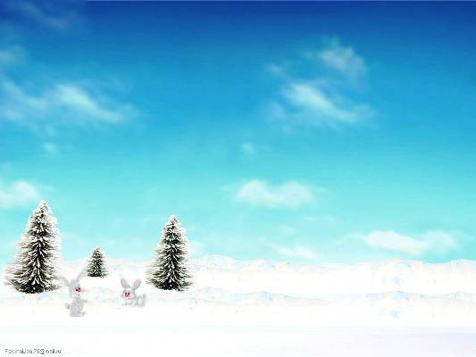
Зима
«Новый год».
«Рождество Христово».
«День защитника Отечества».
«День именинника»

Slide 4
Весна
«Масленица».
«8 марта».
«День Земли».
«Неделя труда».
«День Победы».
«День здоровья».
«Прощание с начальной школой».
«Последний звонок».

